Slide 1


Tröôøng Tieåu hoïc Myõ Hoøa
CHAØO MÖØNG QUYÙ THAÀY CÔ
VEÀ DÖÏ GIÔØ MOÂN LỊCH SỬ VÀ ĐỊA LÍ
LÔÙP 4A NAÊM HOÏC 2024 - 2025
GIÁO VIÊN: PHẠM THỊ KIM THOA

Slide 2
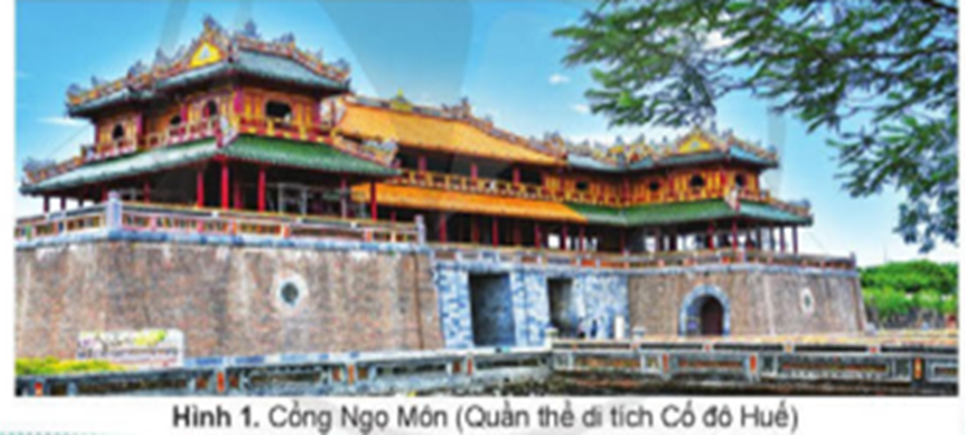

Slide 3




BÀI 13. CỐ ĐÔ HUẾ
( Tiết 1)
Lịch sử và địa lí

Slide 4

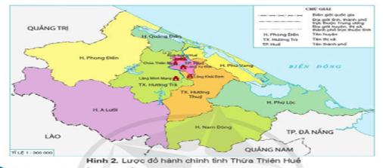
1.
Vị trí địa lí
Kể tên các di tích trong Quần thể di tích Cố đô Huế ?
Các di tích này thuộc thành phố/ thị xã/ huyện nào của tỉnh Thừa Thiên Huế?

Slide 5
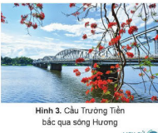
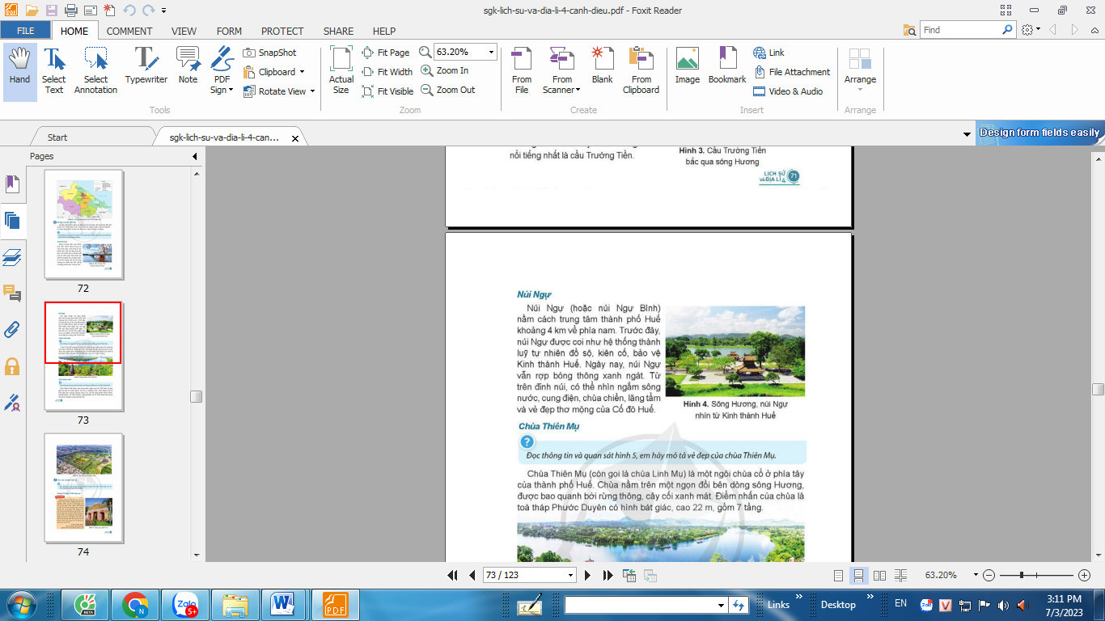
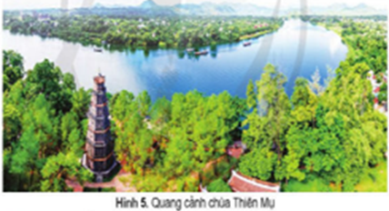
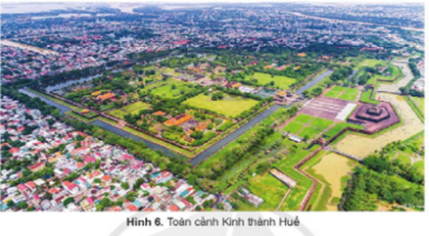
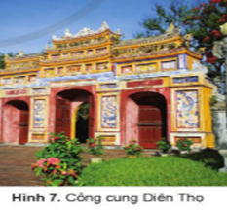
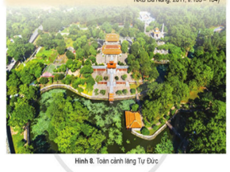
2. Vẻ đẹp của Cố đô Huế

Slide 6

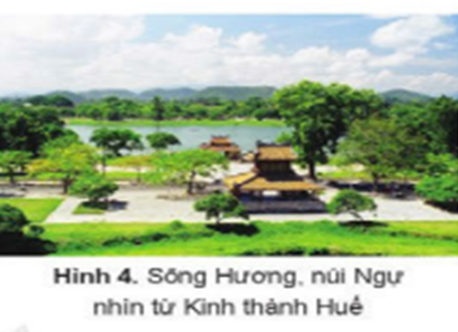
Hãy mô tả vẻ đẹp thiên nhiên của Cố đô Huế qua hình ảnh sông Hương, núi Ngự ?

Slide 7

Hãy mô tả vẻ đẹp của chùa Thiên Mụ ?

Slide 8
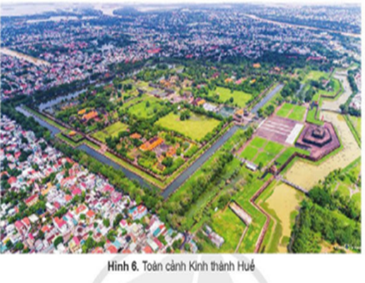
Hãy mô tả kiến trúc của kinh thành Huế ?

Slide 9
Vẻ đẹp của Cố đô Huế là sự kết hợp hài hoà giữa các công trình kiến trúc cổ kính như: Kinh thành Huế, chùa Thiên Mụ, lăng của các vua nhà Nguyễn,... với cảnh quan thiên nhiên tươi đẹp như: sông Hương, núi Ngự.

Slide 10

VẬN DỤNG
Đề xuất các ý tưởng để quảng bá hình ảnh Cố đô Huế đến du khách trong và ngoài nước.

Slide 11
Đề xuất ý tưởng
01
02
Thiết kế bưu thiếp về chủ đề Cố đô Huế
Viết các thông điệp để quảng bá vẻ đẹp của Cố đô Huế.

Slide 12


